Slide 1


Аграрні розписки: новий інструмент для України. Перспективи використання
13-06-2017
Notes:
Gentlemen,
- in this discussion we will cover…
- questions are welcomed in any moment…
- since the risk management in AP in the process of establishment…
Let’s start

Slide 2
A. Аграрна розписка – перспективний інструмент фінансування українських фермерів
Аграрна розписка - товаророзпорядчий документ, що фіксує безумовне зобов’язання боржника, яке забезпечується заставою, здійснити поставку сільськогосподарської продукції або сплатити грошові кошти на визначених у ньому умовах
Оформлено 127 розписок на суму ≈ 0.9 млрд. грн.
Жодного випадку дефолту за сезон 2016р.
Notes:
Risk management covers all the most significant risk and processes we have now in AP Bank.
3 main directions are distinguished: credit risk, other risks, reporting
1/ - Underwriting and control that all credit procedures are respected.
- Risk Opinion and decision-making.
- RM is in charge of key business processes, such as…
- portfolio quality control
2/ control of other risk which material for the Bank
- Liquidity, FX & Interest rate
- NBU norm
- agreeing the list of banks we cooperate with… ALCO
- Operational Risk & general risk control
3/ Reporting to NBU on related parties and internal risk reporting as a basis for managerial decisions

Slide 3
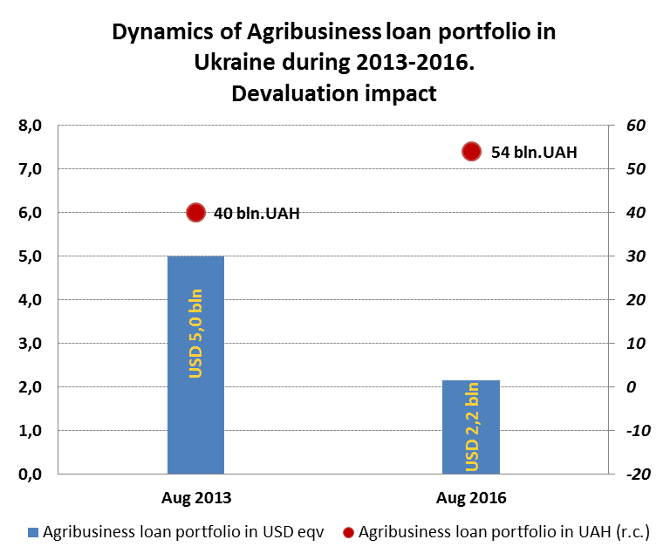
B. Поточний стан фінансування агросектору
Джерело: Укрстат

Slide 4
C. Досвід Бразилії, як орієнтир для України
Уряд Бразилії запровадив аграрні розписки в 1994 р. з метою посилити захист постачальників та трейдерів за зобов'язаннями їхніх клієнтів-фермерів
Аграрні розписки згенерували більше, ніж USD 30+ млрд обігового капіталу малим та середнім фермерам та сприяли становленню Бразилії як глобального лідера у виробництві зернових
Станом на сьогодні, розписки та похідні інструменти забезпечують до 60% фінансування оборотного капіталу бразильських фермерів; нерідко 100% обігових коштів фінансуються за допомогою розписок
Розписки стали успішними завдяки декільком чинникам:
1. "Strong guarantee" для кредитора – на врожай, переданий у заставу немає попиту → усі покупці перевіряють реєстри розписок і не купують зерно у заставі
2. Форс-мажор не діє
3. Кредитор має право перевіряти поля, дотримання технології, склади зберігання і т. п.
4. Застава діє декілька сезонів
5. Пріоритет на стягнення перед іншими видами застави
6. Спрощена процедура стягнення – рішення суду до трьох днів (зазвичай – за один день)
7. Прозорість завдяки реєстрам розписок
Результат: рівень дефолтів за розписками від 0.5% у банків до 1.5% у дистриб'юторів
Notes:
Risk management covers all the most significant risk and processes we have now in AP Bank.
3 main directions are distinguished: credit risk, other risks, reporting
1/ - Underwriting and control that all credit procedures are respected.
- Risk Opinion and decision-making.
- RM is in charge of key business processes, such as…
- portfolio quality control
2/ control of other risk which material for the Bank
- Liquidity, FX & Interest rate
- NBU norm
- agreeing the list of banks we cooperate with… ALCO
- Operational Risk & general risk control
3/ Reporting to NBU on related parties and internal risk reporting as a basis for managerial decisions

Slide 5
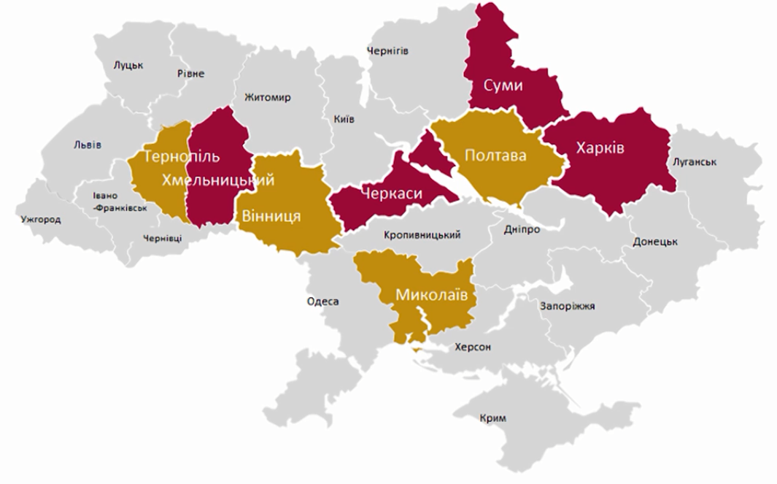
D. На сьогодні Аграрні розписки працюють у восьми областях
Notes:
Risk management covers all the most significant risk and processes we have now in AP Bank.
3 main directions are distinguished: credit risk, other risks, reporting
1/ - Underwriting and control that all credit procedures are respected.
- Risk Opinion and decision-making.
- RM is in charge of key business processes, such as…
- portfolio quality control
2/ control of other risk which material for the Bank
- Liquidity, FX & Interest rate
- NBU norm
- agreeing the list of banks we cooperate with… ALCO
- Operational Risk & general risk control
3/ Reporting to NBU on related parties and internal risk reporting as a basis for managerial decisions

Slide 6
E. Поточний статус проекту
Агропросперіс Банк є партнером і активним учасником проекту «Аграрні розписки в Україні» Міжнародної фінансової корпорації
Перший в Україні банк, який надає фінансування під аграрні розписки
Станом на 12.06.17 р. 39% усіх аграрних розписок оформлено з участю Банку
76
фінансових розписок
АП Банк
49 фінансових розписок
51
товарна розписка
64%
Notes:
Risk management covers all the most significant risk and processes we have now in AP Bank.
3 main directions are distinguished: credit risk, other risks, reporting
1/ - Underwriting and control that all credit procedures are respected.
- Risk Opinion and decision-making.
- RM is in charge of key business processes, such as…
- portfolio quality control
2/ control of other risk which material for the Bank
- Liquidity, FX & Interest rate
- NBU norm
- agreeing the list of banks we cooperate with… ALCO
- Operational Risk & general risk control
3/ Reporting to NBU on related parties and internal risk reporting as a basis for managerial decisions

Slide 7
F. Стримуючі фактори
"Технічні" моменти:
Відсутність єдиного масиву поля у одного орендаря
Відсутність реєстрації фермерами правовстановлюючих документів та договорів оренди в нових реєстрах
Вартість нотаріального посвідчення
Питання з достроковим частковим погашенням для фінансових розписок
Відсутність компенсації % ставок для АР
Комплексна застава …
Неможливість врахування розписок як застави при розрахунку кредитного ризику за вимогами НБУ
Процес стягнення та необхідна інфраструктура:
взаємодія з нотаріусами, судами, виконавчими органами
агромоніторинг
процес дорощування (юридичні, фінансові, технологічні питання)
збирання, транспортування, доробка, зберігання та реалізація
76
фінансових розписок
Базис для подальшого розвитку Аграрних розписок
Закон Про аграрні розписки Єдиний реєстр аграрних розписок Інститут приватних виконавців
Тренінги та семінари усім учасникам процесу Земельна реформа
Notes:
Risk management covers all the most significant risk and processes we have now in AP Bank.
3 main directions are distinguished: credit risk, other risks, reporting
1/ - Underwriting and control that all credit procedures are respected.
- Risk Opinion and decision-making.
- RM is in charge of key business processes, such as…
- portfolio quality control
2/ control of other risk which material for the Bank
- Liquidity, FX & Interest rate
- NBU norm
- agreeing the list of banks we cooperate with… ALCO
- Operational Risk & general risk control
3/ Reporting to NBU on related parties and internal risk reporting as a basis for managerial decisions

Slide 8
G. Аграрні розписки: потенціал
70 млн га
БРАЗИЛІЯ
$400 / га
30 млн га
УКРАЇНА
USD ??? млрд
USD 30+ млрд
30 млн га
УКРАЇНА
$80 / га
USD 2.5 млрд
USD 2.5 млрд

Slide 9

АГРОПРОСПЕРІС БАНК
Дякую за увагу!
Олексій Шклярук, Член Правління
oshkliaruk@ap-bank.com
tel. +380 97 923 31 57

